Slide 1






Miss
Click

Slide 2
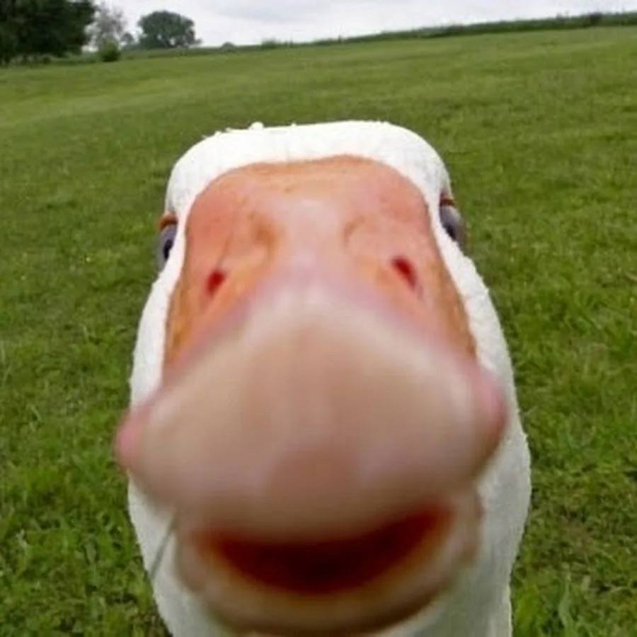
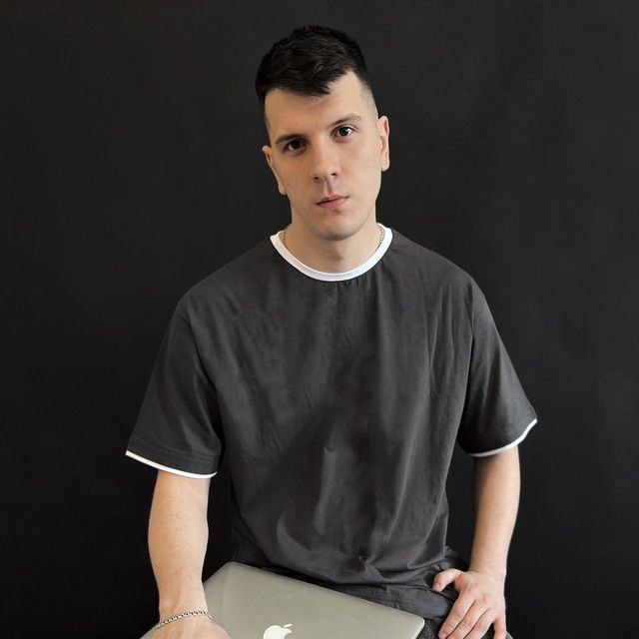
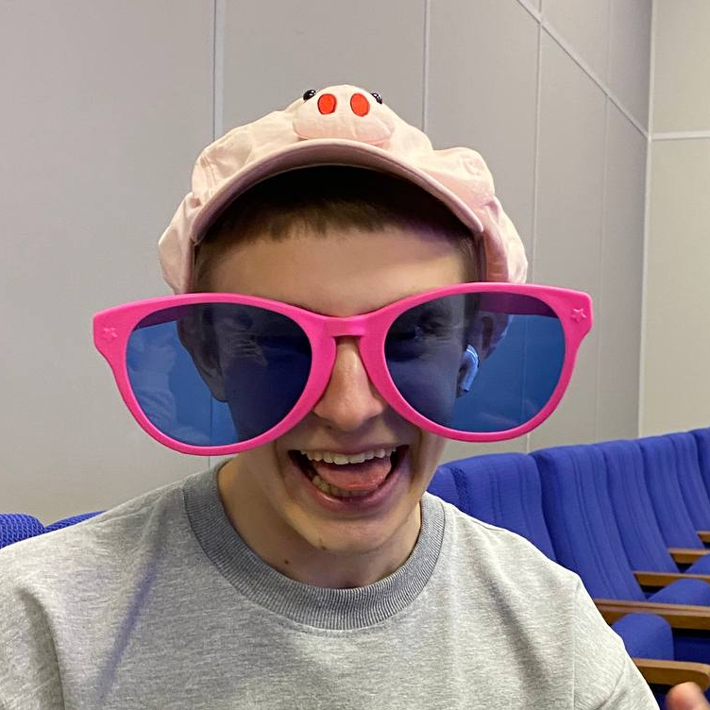
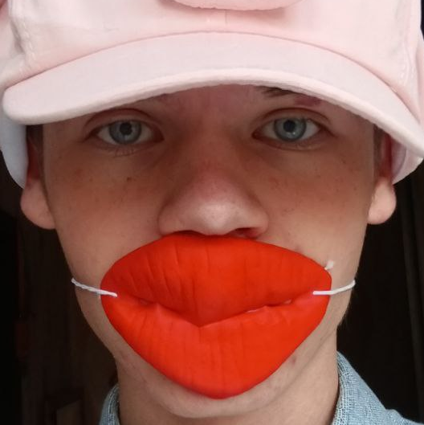
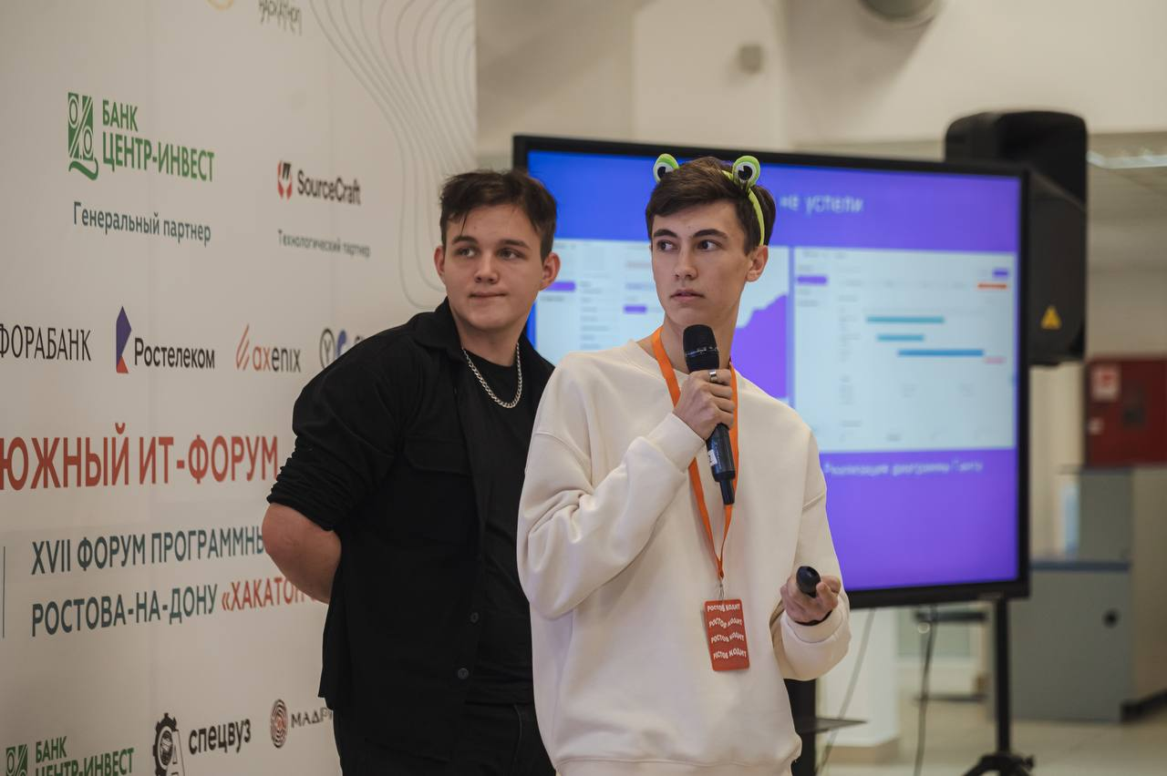





Backend
Frontend
Наставник + Tech Lead
Mobile
Team Lead + Frontend
Ткаличев Владислав
Шевченко Никита
Алябьев Богдан
Кирюшин Артём
Светличный Никита
Умеет поднимать прод быстрее, чем его роняет
Github
https://github.com/Rrailee
Может писать код 30 часов в сутки, гусь
Github
https://github.com/THE-G0OSE
Не выходит из дома без шапки-свинки
Github
https://github.com/bybuss
Когда заходит в комнату, окна сами открываются от душноты
Github
https://github.com/mczoff
красит кнопочки, любит жабок
Github
https://github.com/Lyaguh21
Miss
Click

Slide 3
Miss
Click
Backend
Frontend
Mobile
Team Lead + Frontend
Наставник + Tech Lead
Ткаличев Владислав
Шевченко Никита
Кирюшин Артём
Алябьев Богдан
Светличный Никита
Умеет поднимать прод быстрее, чем его роняет
Github
https://github.com/Rrailee
Может писать код 30 часов в сутки, гусь
Github
https://github.com/THE-G0OSE
Не выходит из дома без шапки-свинки
Github
https://github.com/bybuss
красит кнопочки, любит жабок
Github
https://github.com/Lyaguh21
Когда заходит в комнату, окна сами открываются от душноты
Github
https://github.com/mczoff

Slide 4

























FRONTEND
BACKEND
Miss
Click
MOBILE
Team Lead + Frontend
Backend
Mobile
Frontend
Наставник + Tech Lead
Кирюшин Артём
Ткаличев Владислав
Светличный Никита
Шевченко Никита
Алябьев Богдан
красит кнопочки, любит жабок
Github
https://github.com/Lyaguh21
Умеет поднимать прод быстрее, чем его роняет
Github
https://github.com/Rrailee
Не выходит из дома без шапки-свинки
Github
https://github.com/bybuss
Может писать код 30 часов в сутки, гусь
Github
https://github.com/THE-G0OSE
Когда заходит в комнату, окна сами открываются от душноты
Github
https://github.com/mczoff
Miss
Click

Slide 5
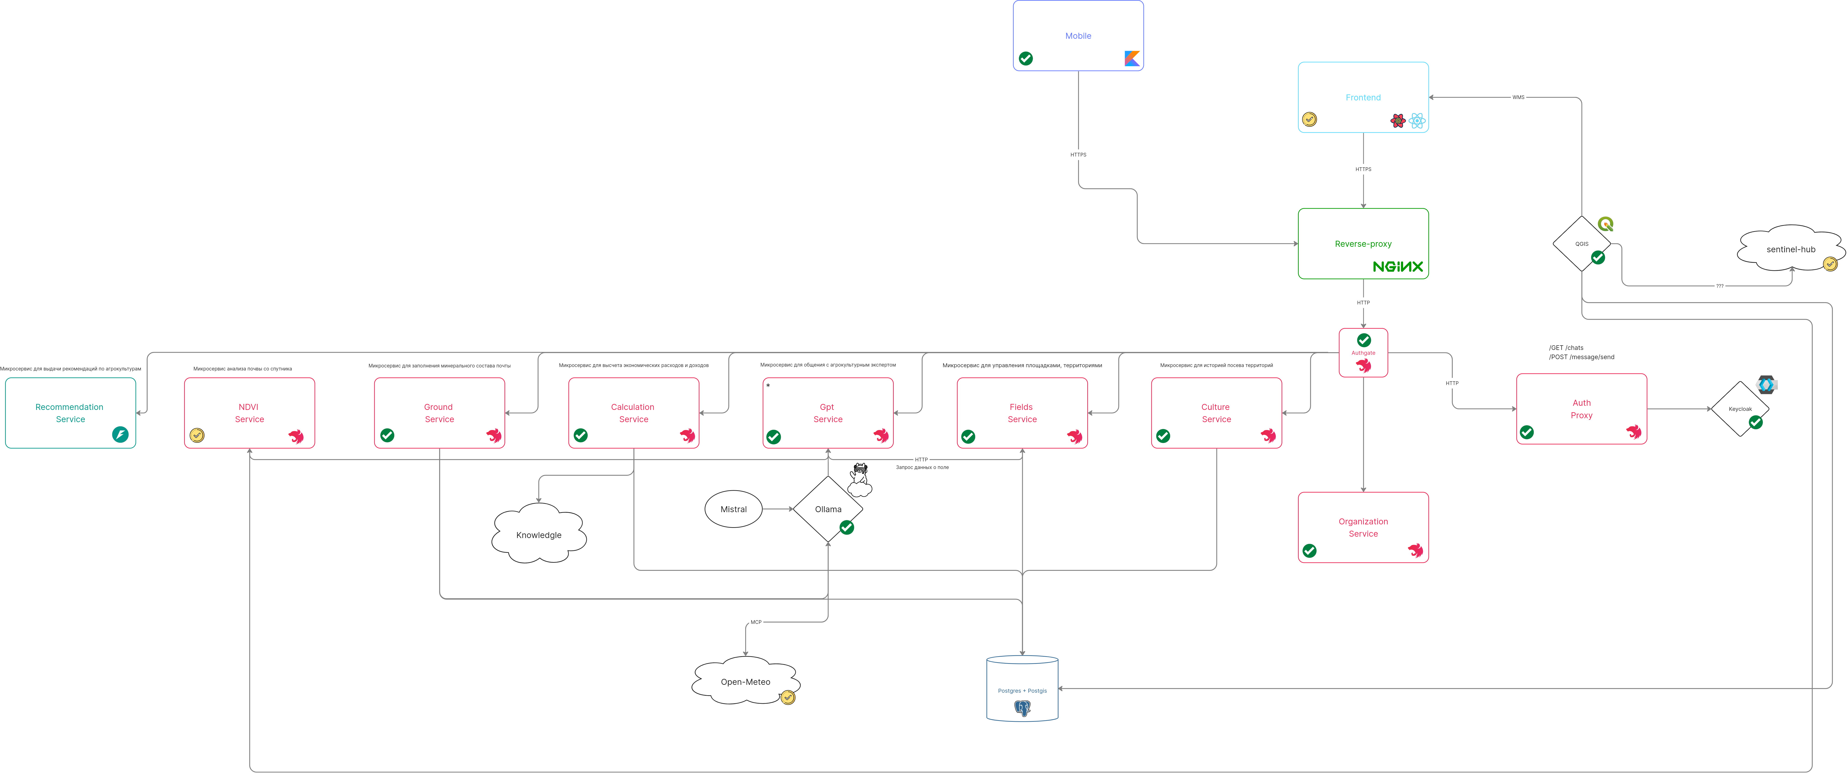

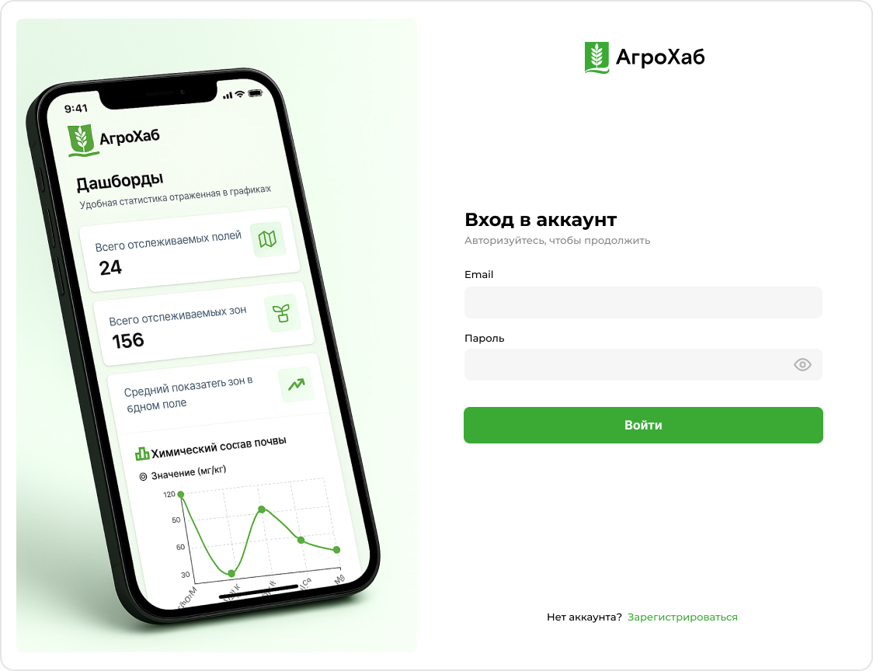

Архитектура проекта
Модуль «Авторизация»
Авторизация
Team Lead + Frontend
Backend
Mobile
Frontend
Реализация – 100%
Особенности:
Кирюшин Артём
Ткаличев Владислав
KeyCloak
Светличный Никита
Шевченко Никита
красит кнопочки, любит жабок
Github
https://github.com/Lyaguh21
Умеет поднимать прод быстрее, чем его роняет
Github
https://github.com/Rrailee
Не выходит из дома без шапки-свинки
Github
https://github.com/bybuss
Может писать код 30 часов в сутки, гусь
Github
https://github.com/THE-G0OSE
FastRequest
Stepa Karpik рисовал
FRONTEND
BACKEND
MOBILE
Miss
Click

Slide 6


FRONTEND
BACKEND
MOBILE
Miss
Click
Архитектура проекта
Модуль «Авторизация»
Авторизация
Team Lead + Frontend
Backend
Mobile
Frontend
Вход в выгодный севооборот
Кирюшин Артём
Ткаличев Владислав
Светличный Никита
Шевченко Никита
красит кнопочки, любит жабок
Github
https://github.com/Lyaguh21
Умеет поднимать прод быстрее, чем его роняет
Github
https://github.com/Rrailee
Не выходит из дома без шапки-свинки
Github
https://github.com/bybuss
Может писать код 30 часов в сутки, гусь
Github
https://github.com/THE-G0OSE
Авторизация
Miss
Click

Slide 7

FRONTEND
BACKEND
MOBILE
Архитектура проекта
Модуль «Авторизация»
Team Lead + Frontend
Backend
Mobile
Frontend
Вход в выгодный севооборот
Кирюшин Артём
Ткаличев Владислав
Светличный Никита
Шевченко Никита
красит кнопочки, любит жабок
Github
https://github.com/Lyaguh21
Умеет поднимать прод быстрее, чем его роняет
Github
https://github.com/Rrailee
Не выходит из дома без шапки-свинки
Github
https://github.com/bybuss
Может писать код 30 часов в сутки, гусь
Github
https://github.com/THE-G0OSE
Авторизация
Miss
Click

Slide 8

Модуль «Дашборды»
Модуль «Авторизация»
Вход в выгодный севооборот
Регистрация
Miss
Click

Slide 9
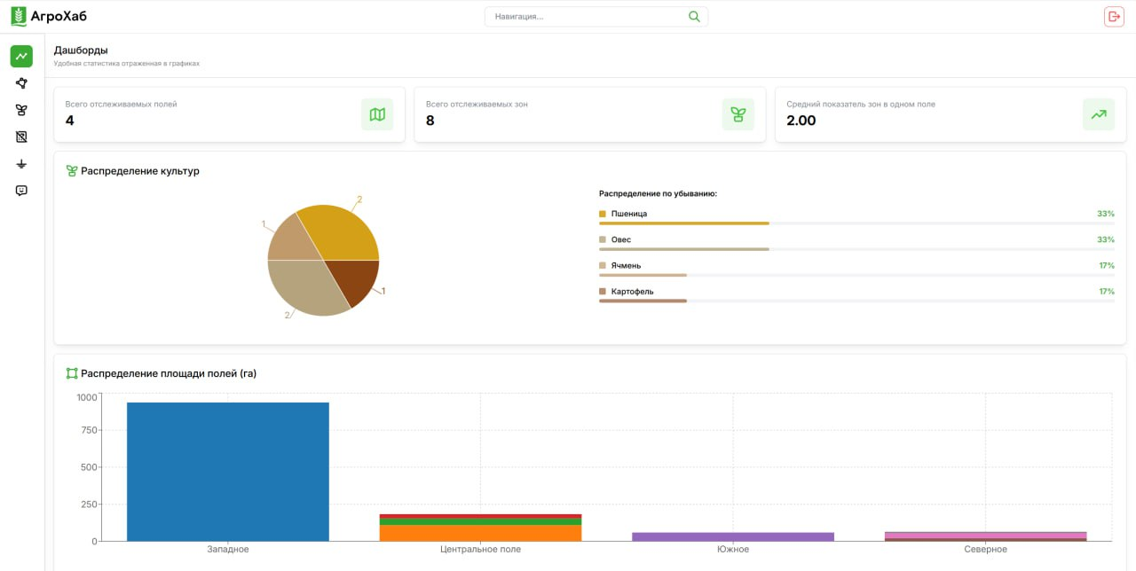
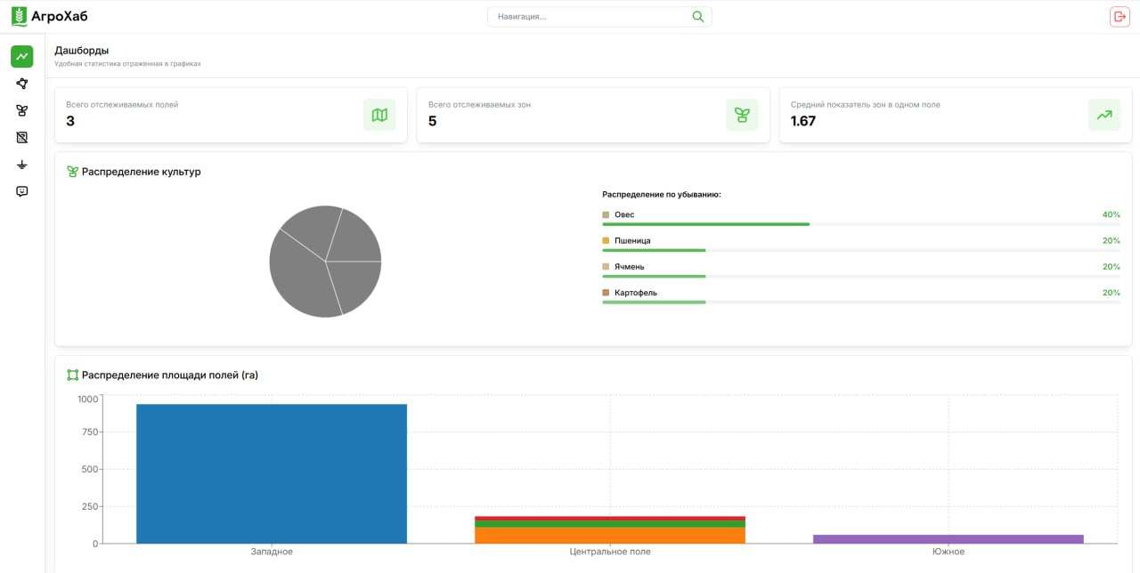

Модуль «Дашборд»
Модуль «Авторизация»
Вход в выгодный севооборот
Miss
Click

Slide 10
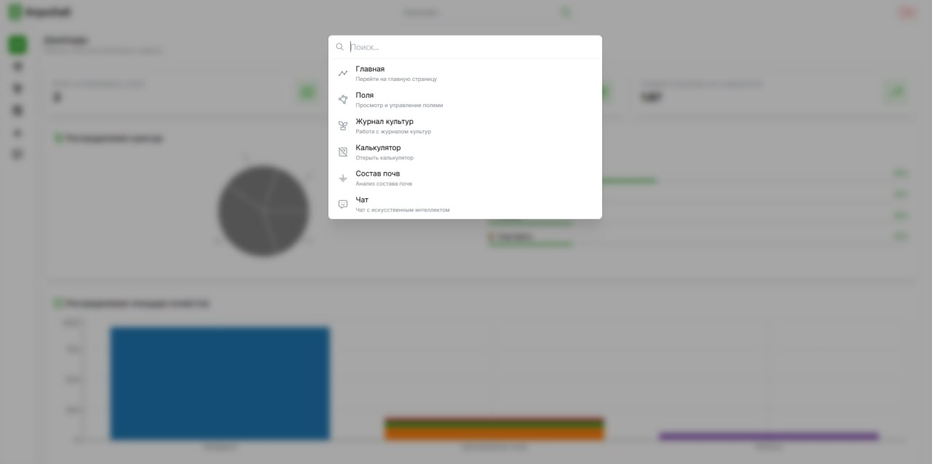
Модуль «Дашборды»
Miss
Click

Slide 11
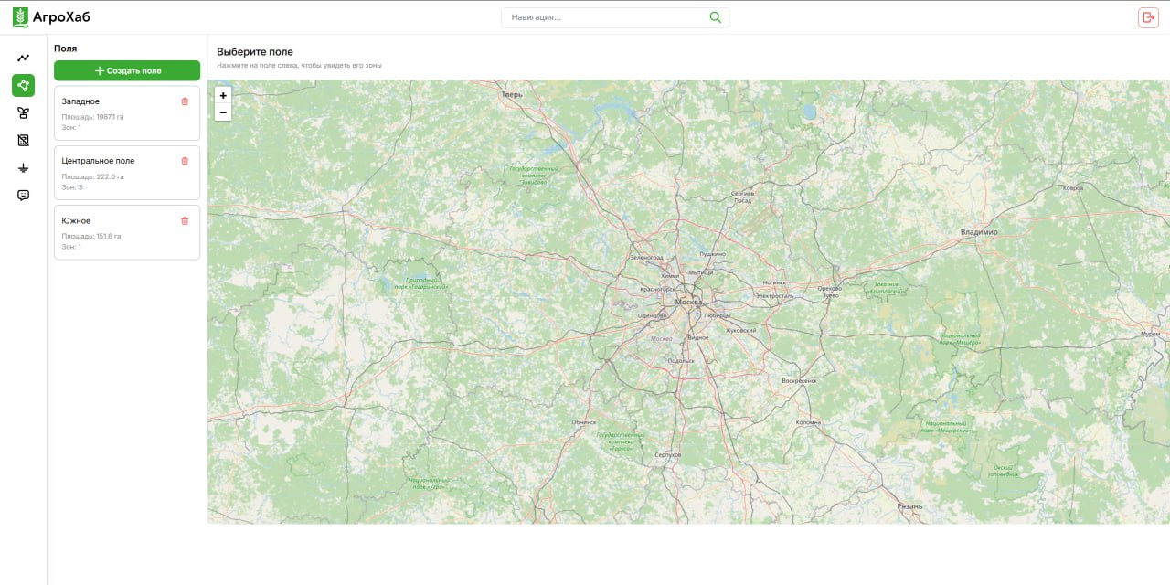
Модуль
«Поля»
Miss
Click

Slide 12
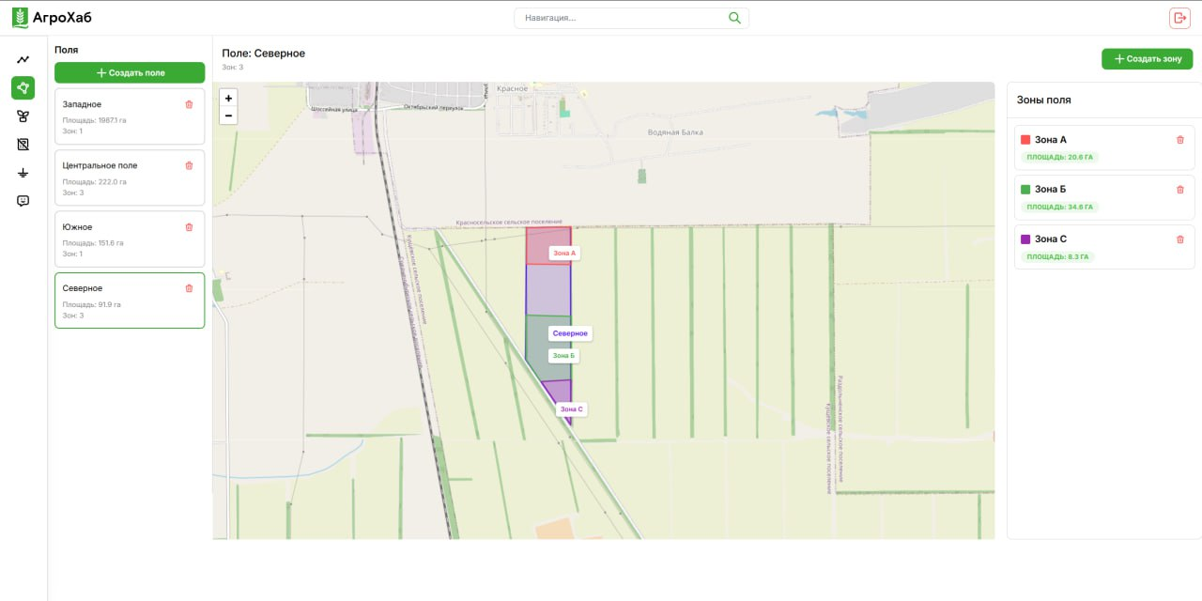
Модуль
«Поля»
Miss
Click

Slide 13
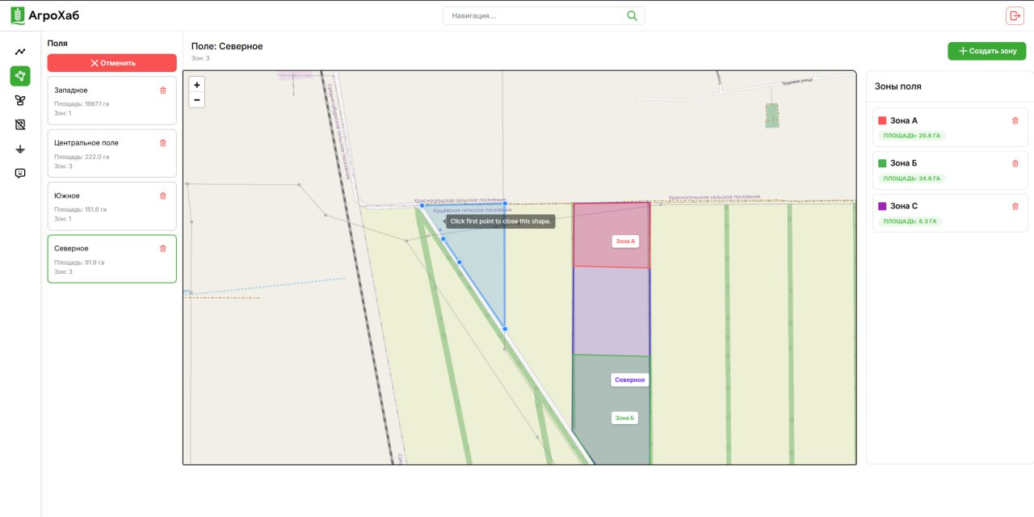
Модуль
«Поля»
Miss
Click

Slide 14
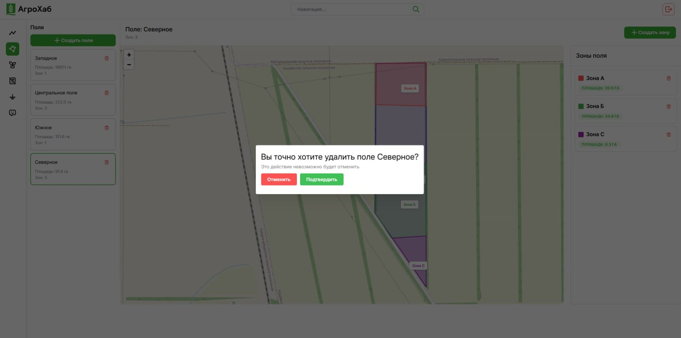
Модуль
«Поля»
Miss
Click

Slide 15
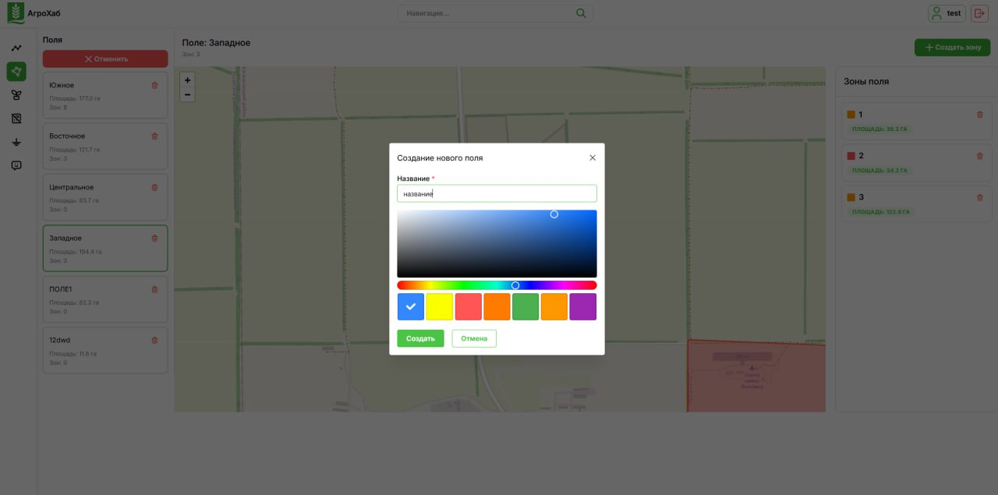
Модуль
«Поля»
Miss
Click

Slide 16
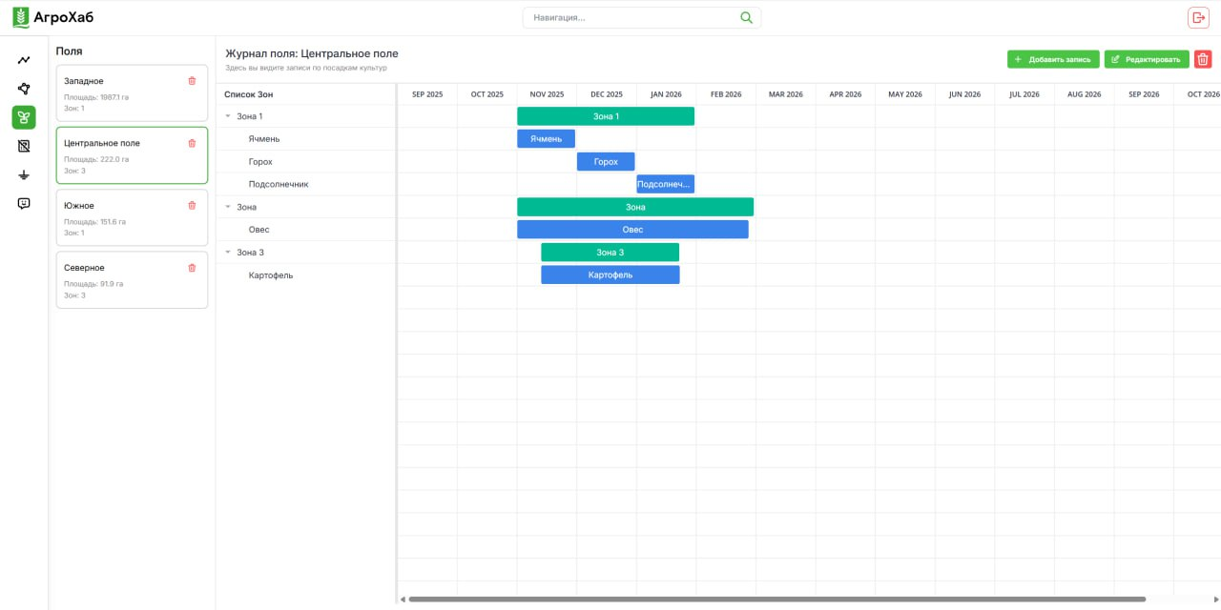
Модуль
«Журнал культур»
Miss
Click

Slide 17
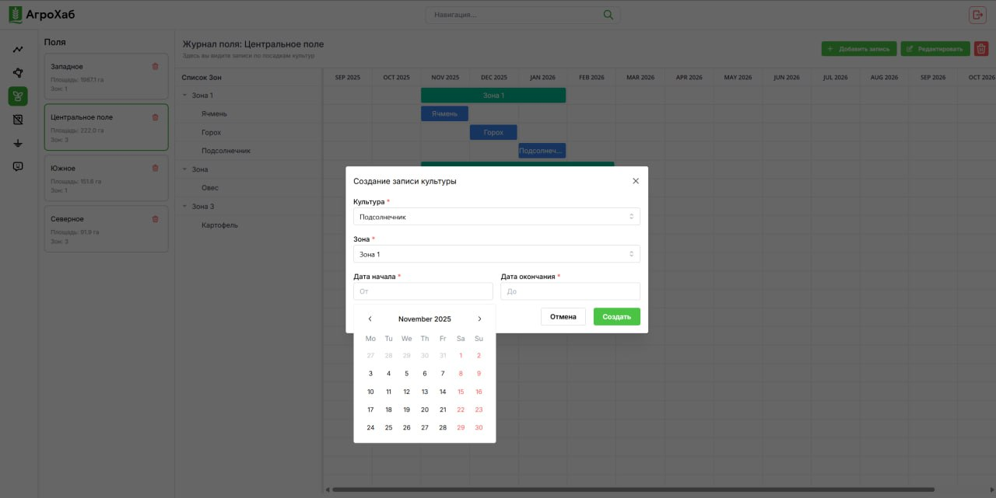
Модуль
«Журнал культур»
Miss
Click

Slide 18
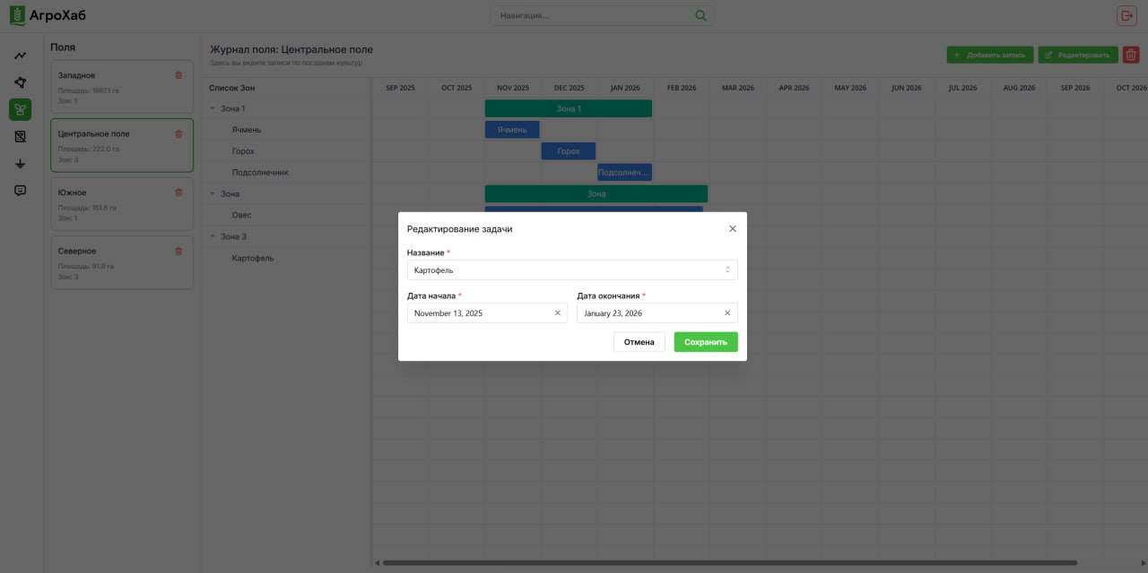
Модуль
«Журнал культур»
Miss
Click

Slide 19
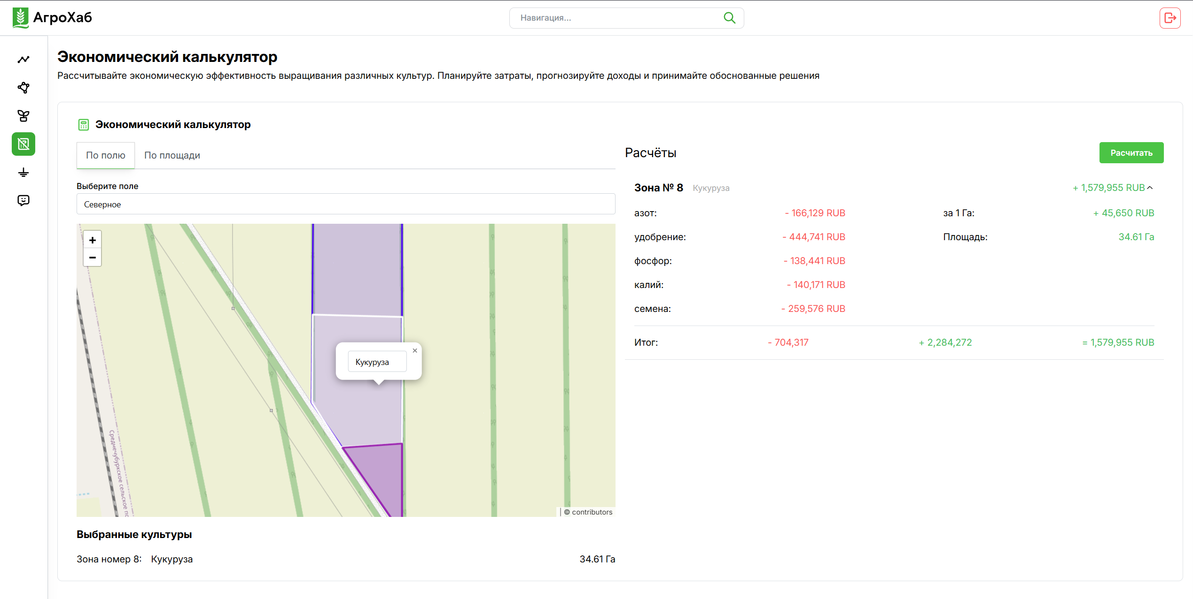

Модуль
«Калькулятор»
Miss
Click

Slide 20
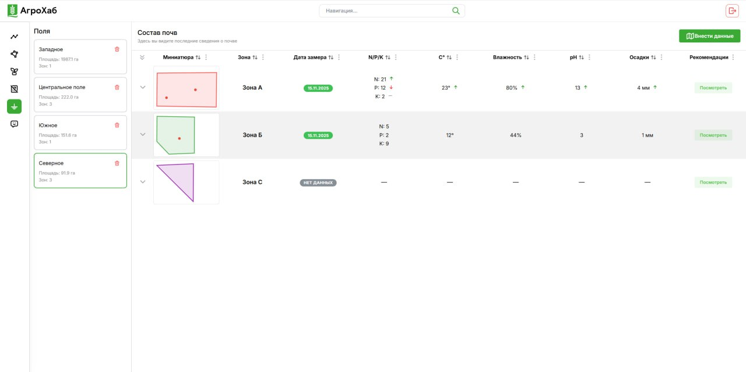
Модуль
«Состав почв»
Miss
Click

Slide 21
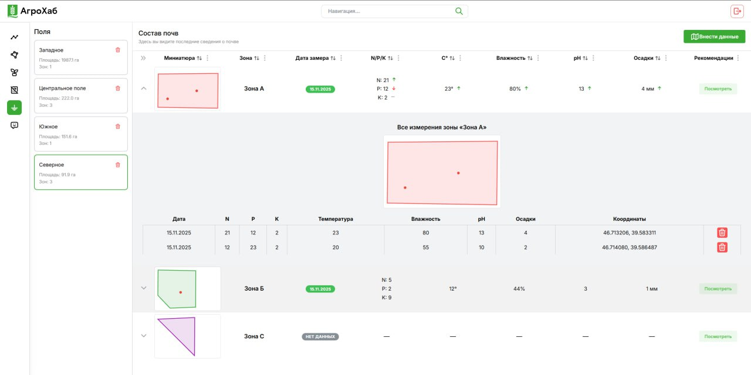
Модуль
«Состав почв»
Miss
Click

Slide 22
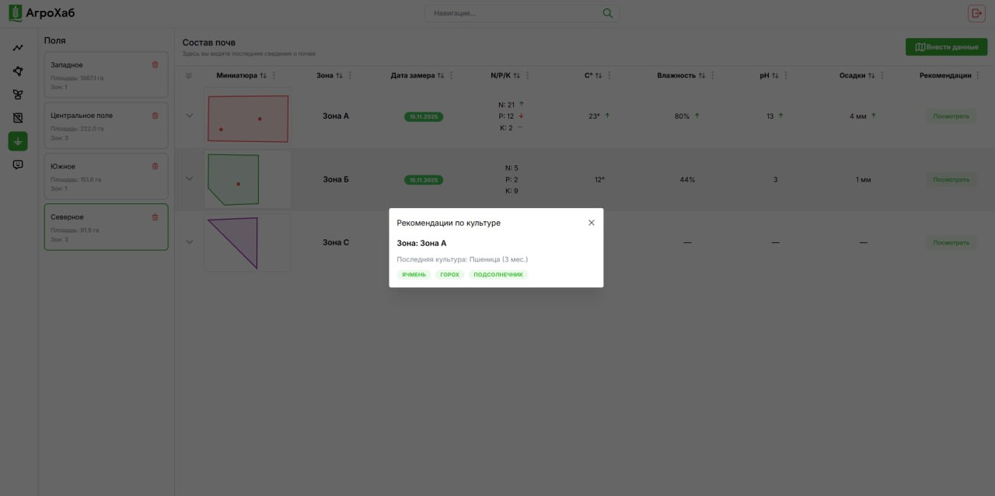
Модуль
«Состав почв»
Miss
Click

Slide 23
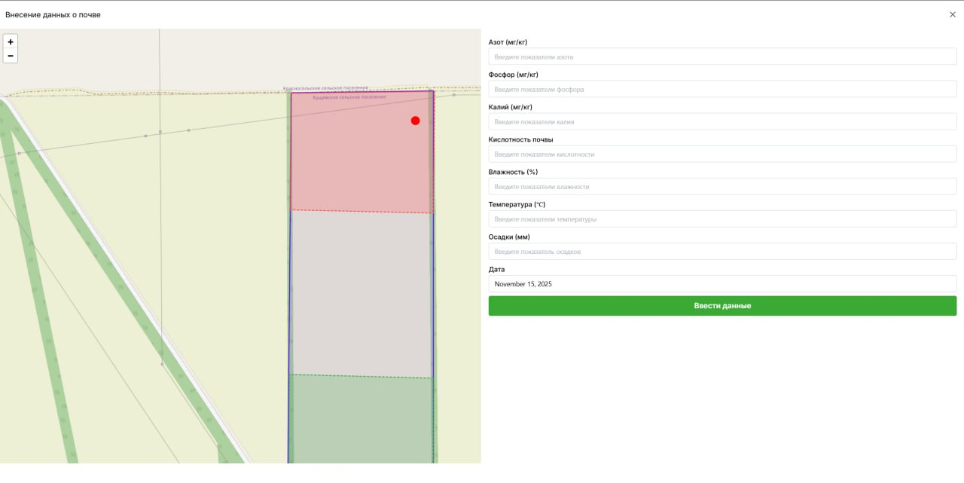
Модуль
«Состав почв»
Miss
Click

Slide 24
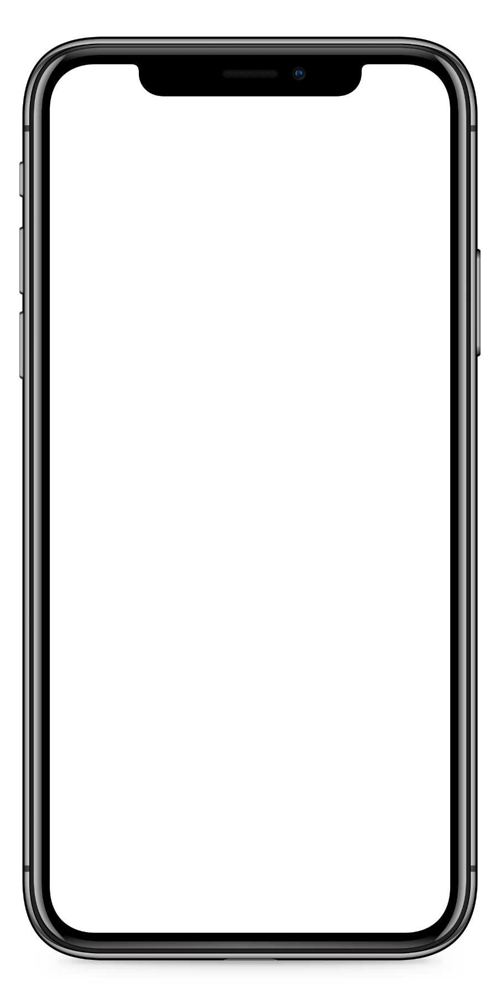
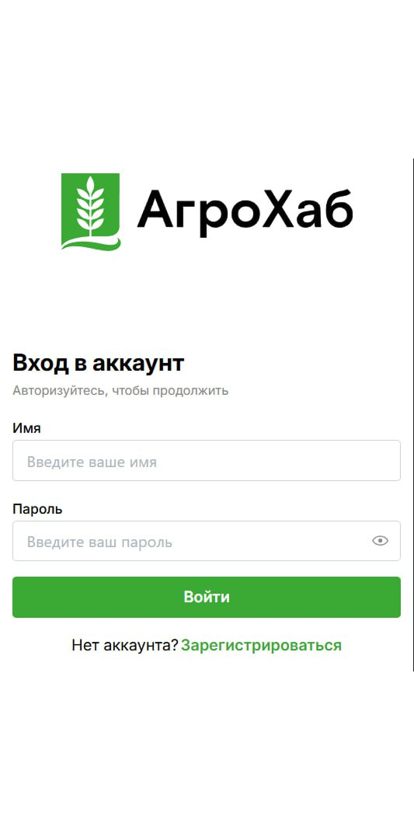
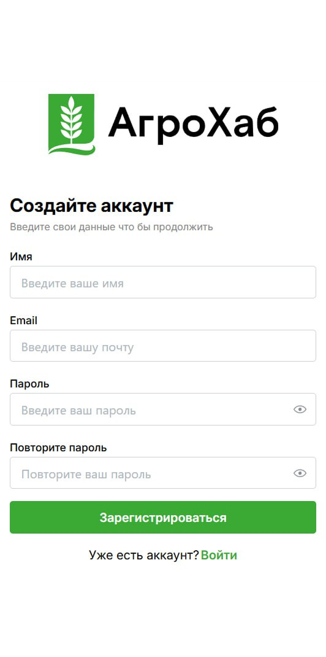
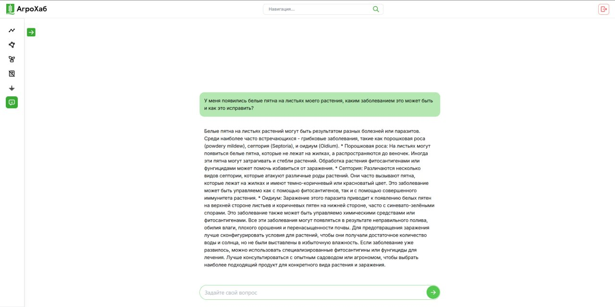
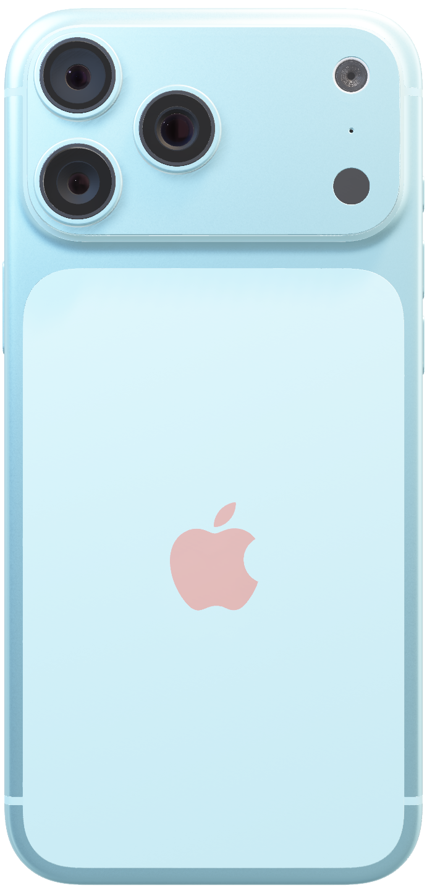

Web Модуль «Авторизация»
Модуль
«Агрохаб Чат»
Авторизация
Регистрация
Miss
Click

Slide 25
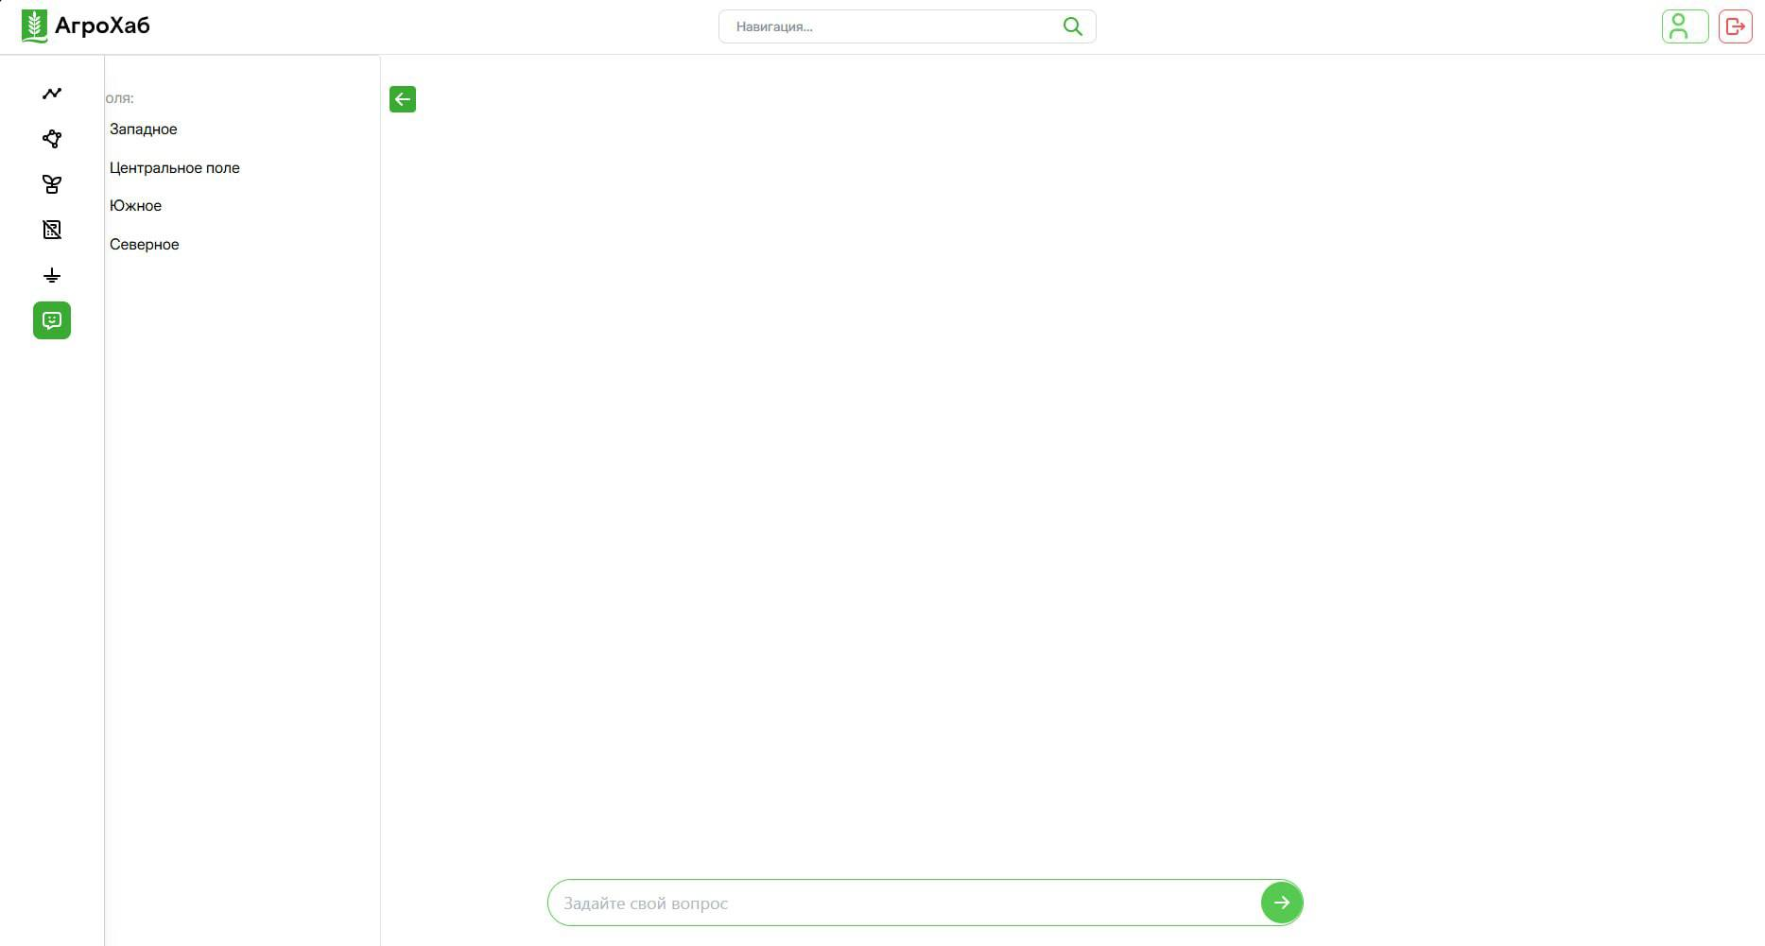


Модуль
«Агрохаб Чат»
Web Модуль «Авторизация»
Авторизация
Регистрация
Miss
Click

Slide 26
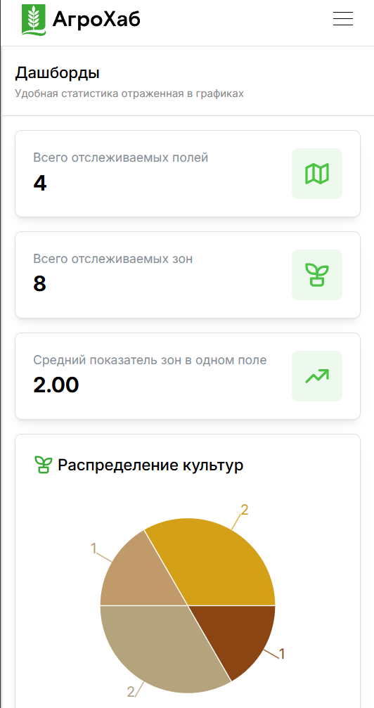
Web Модуль «Дашборды»
Miss
Click

Slide 27
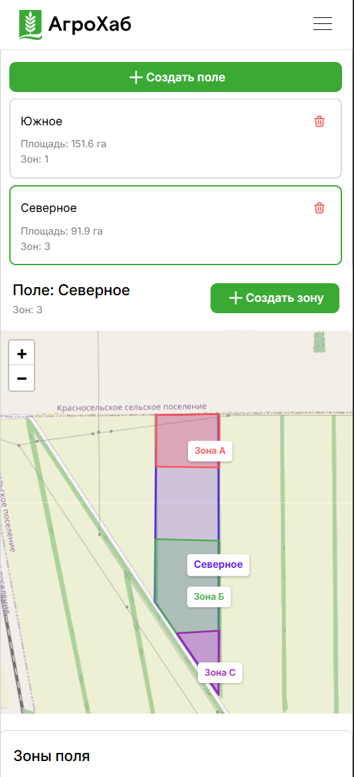
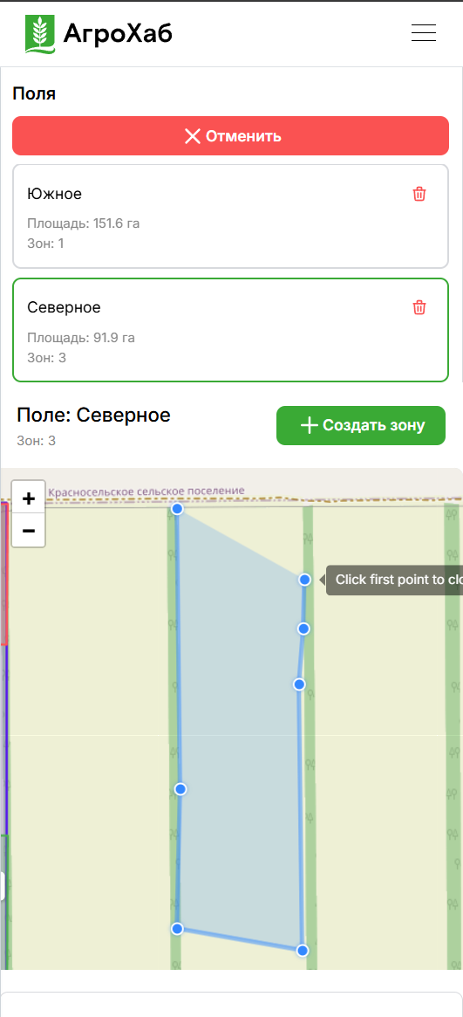
Web Модуль
«Поля»
Страница полей
Создание поля
Miss
Click

Slide 28
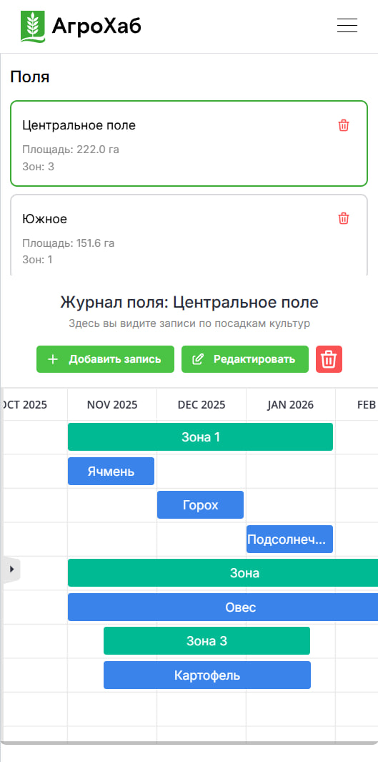
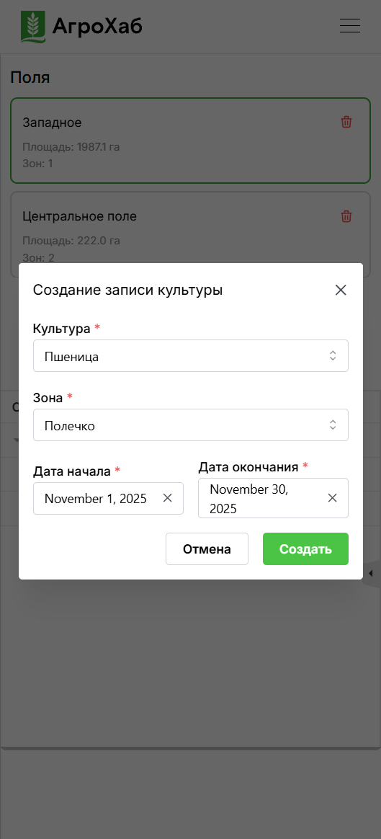
Web Модуль
«Журнал культур»
Просмотр журнала
Создание записи
Miss
Click

Slide 29
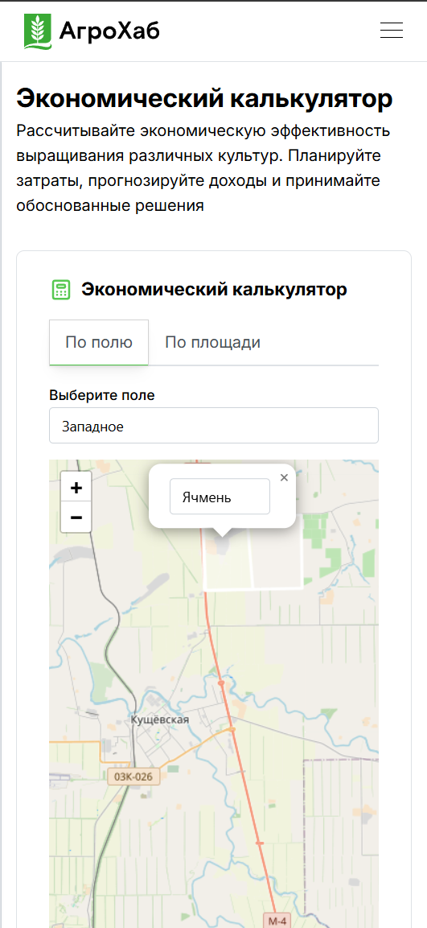
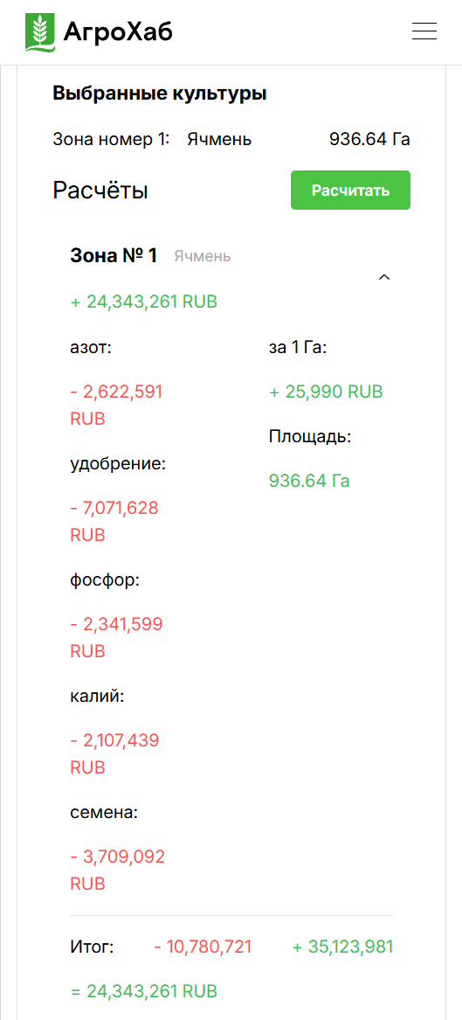
Модуль
«Калькулятор»
Miss
Click

Slide 30
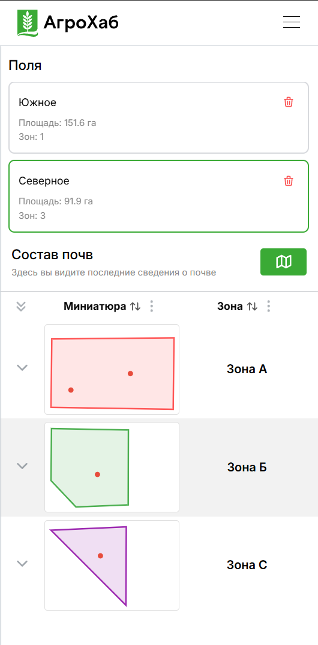
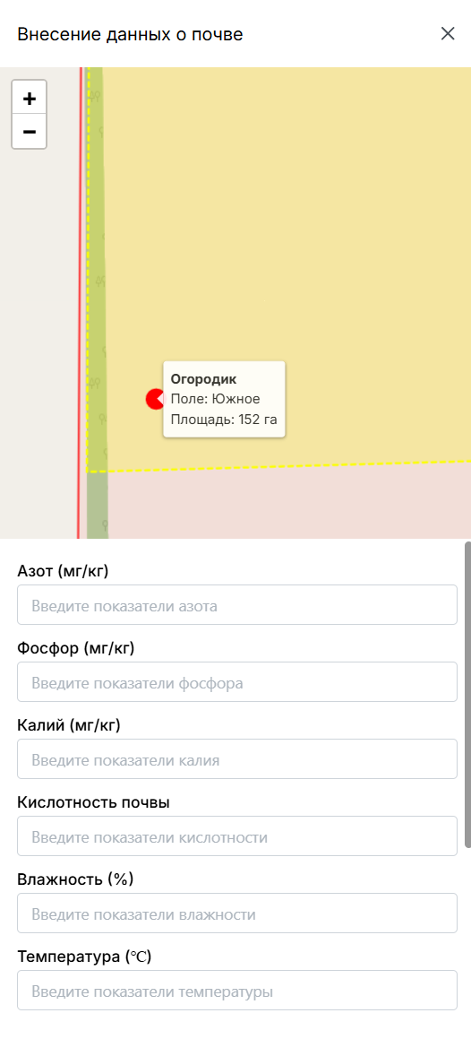
Ссылки на репозитории и деплой
Web Модуль
«Состав почв»
Таблица с составом
Cоздание метки
Miss
Click

Slide 31
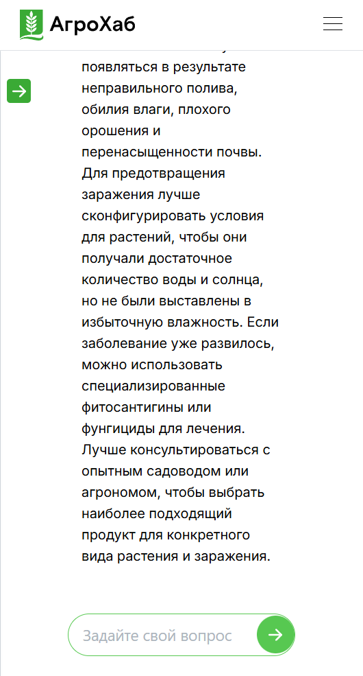

Mobile Модуль
«Авторизация»
Ссылки на репозитории и деплой
Web Модуль
«АгроХаб Чат»
Miss
Click

Slide 32
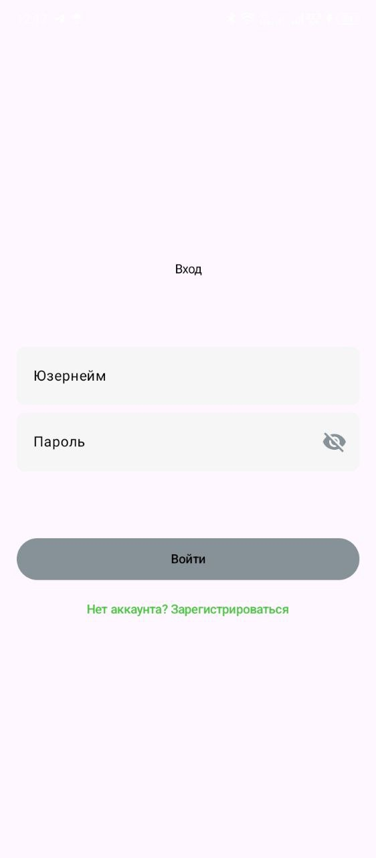
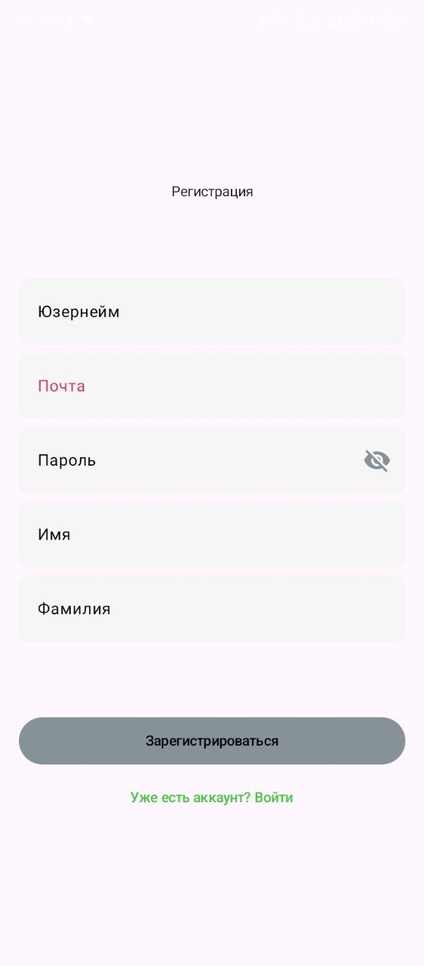

Mobile Модуль
«Авторизация»
Web Модуль
«АгроХаб Чат»
Авторизация
Регистрация
Miss
Click

Slide 33

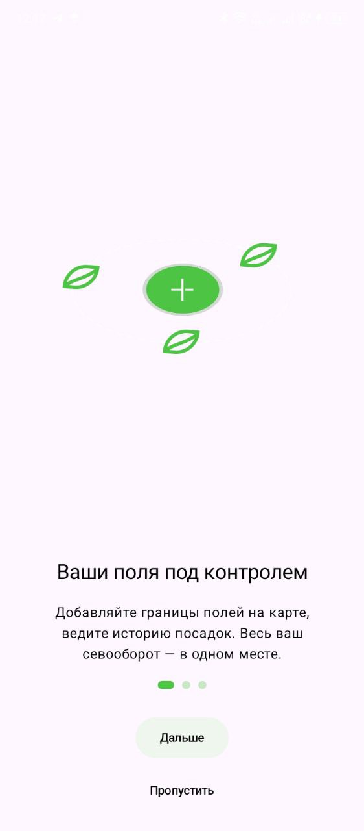
Mobile Модуль
«Авторизация»
Miss
Click

Slide 34


Mobile Модуль
«Авторизация»
Miss
Click

Slide 35
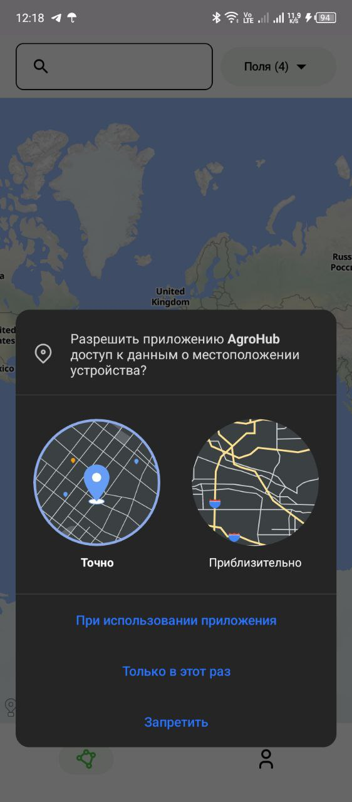
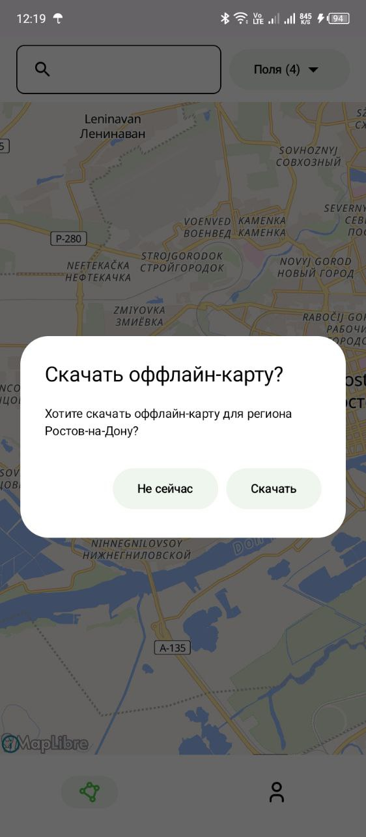
Mobile Модуль
«Поля»
Miss
Click

Slide 36
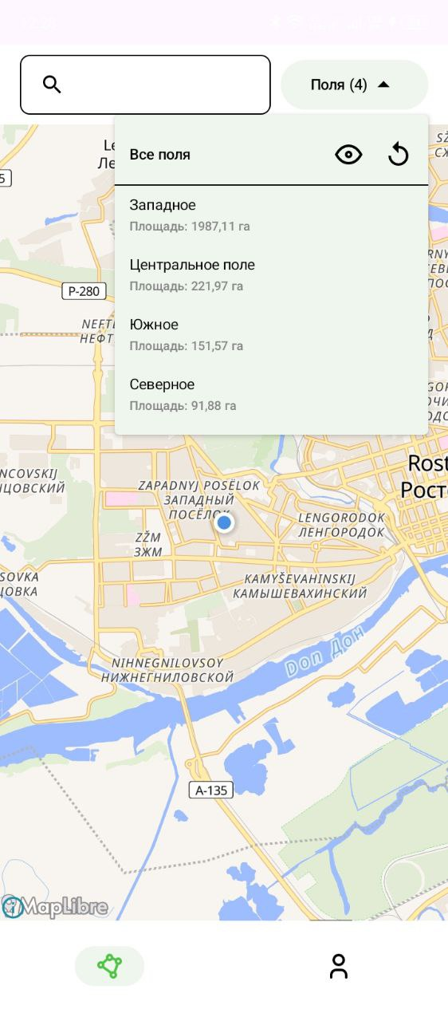
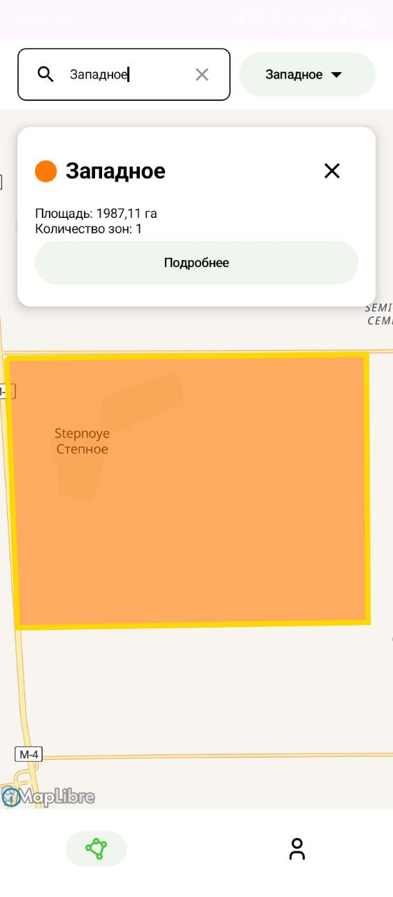
Mobile Модуль
«Поля»
Miss
Click

Slide 37

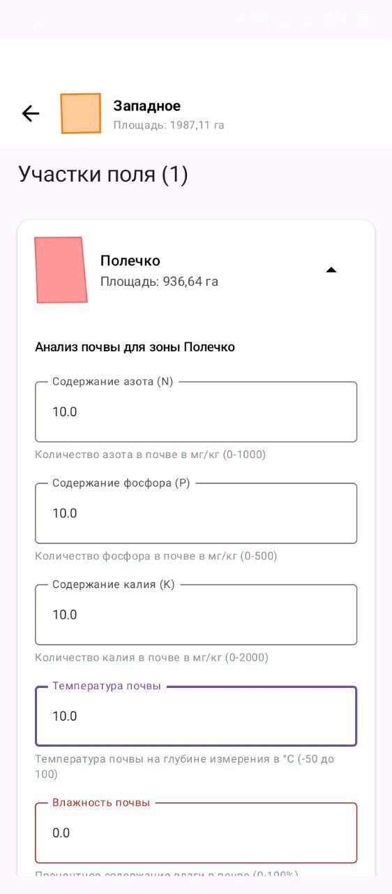
Mobile Модуль
«Анализ почвы»
Miss
Click

Slide 38
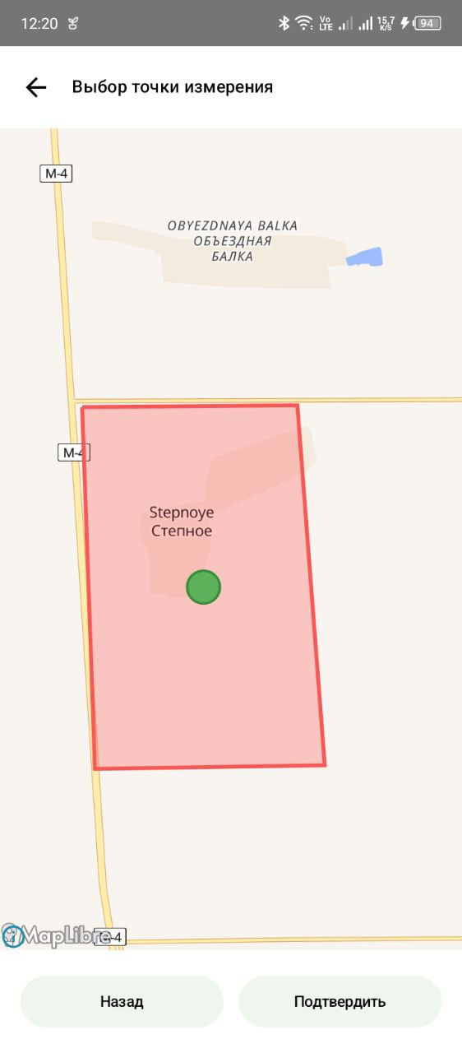

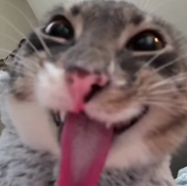






Ссылки на репозитории и деплой
Mobile Модуль
«Анализ почвы»
Данные для входа:
LOGIN
UserUMIR
PASSWORD
12345678
Designer
Карпов Степан
Картинки рисую, иногда сплю
TG
@Karpov_Stepan
Miss
Click

Slide 39

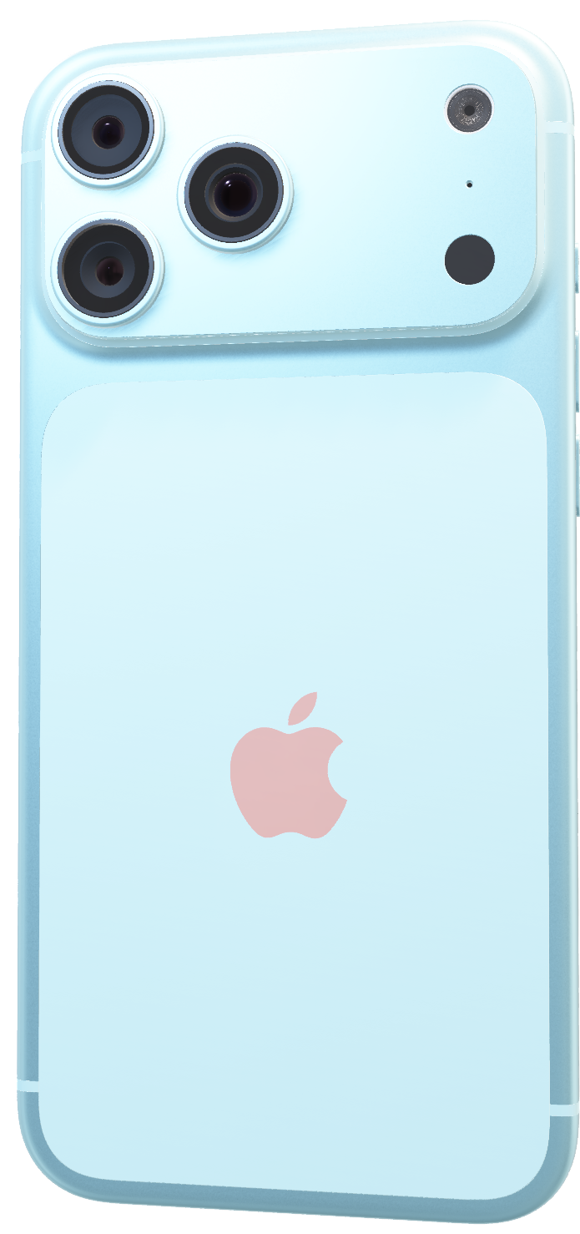
Mobile Модуль
«Анализ почвы»
Ссылки на репозитории и деплой
Mobile Модуль
«АгроХаб Чат»
Данные для входа:
LOGIN
UserUMIR
PASSWORD
12345678
Designer
Карпов Степан
Картинки рисую, иногда сплю
TG
@Karpov_Stepan
Miss
Click

Slide 40
Mobile Модуль
«Анализ почвы»
Roadmap дальнейшего развития
Mobile Модуль
«АгроХаб Чат»
Увеличение количества культур для анализа и улучшение системы рекомендаций
Добавление NDVI и других слоев на карте
Подключение мобильного приложения к анализаторам почвы
Miss
Click

